Slide 1



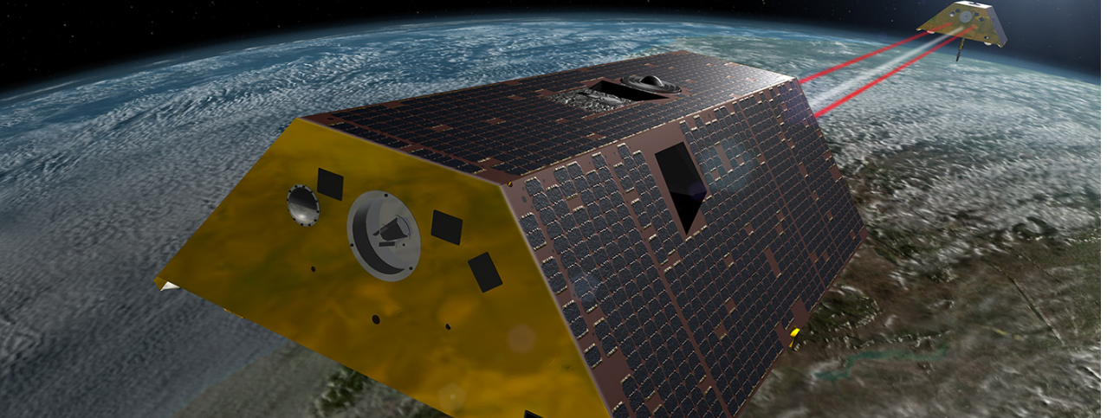
Impact des séismes sur le signal gravimétrique GRACE
Michaël PONS
Encadrants : Maxime MOUYEN, Philippe STEER,
Laurent LONGUEVERGNE
19 juin 2017
Notes:
Bonjour, je vais discuter avec vous de ma thèse de master 2 qui porte sur l’impact des …. Il y a tout juste 60 ans le premier satellite « spoutnik 1 » était mise en orbite et permettait d’acquérir les premières donnée gravimétriques de basses resolution, aujourd’hui des satellites comme GRACE, qui a été lancé en 2002, permettent de mesurer le champ de gravité avec une résolution spatiale de 300 à 400 km, permettant de mettre en évidence des variations gravimétriques de courtes longueur d’ondes .

Slide 2

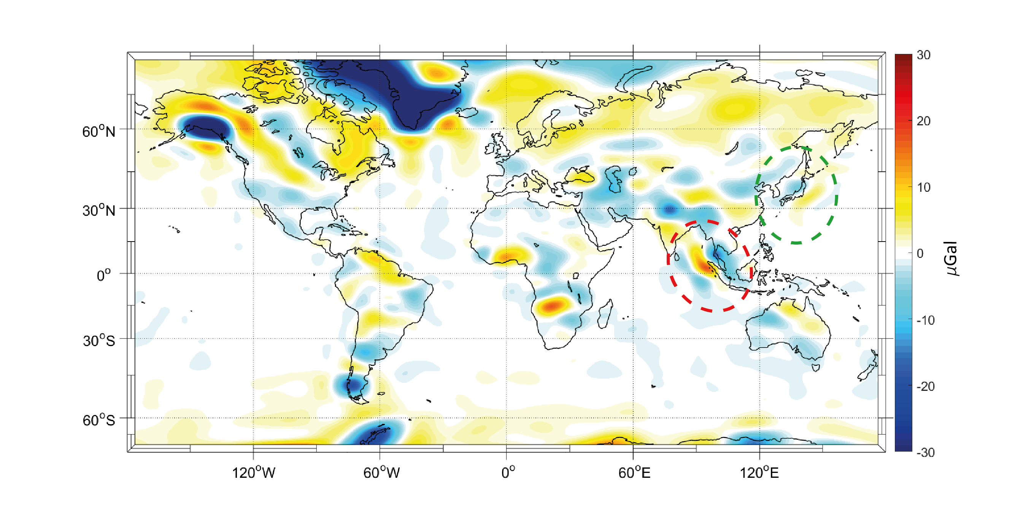
Intro
Méthode
Résultats
Discussion
Mesures GRACE
(Tendance cumulée entre 2002 et 2014 )
Notes:
Les signaux qui composent le champ de gravité sont complexes à interpréter. Certains sont dus à l’effet de la fonte des glaces (e.g Groenland) d’autre à des effets de stockage de l’eau (Amazonie) mais vous pouvez aussi voir sur cette carte du monde la signature de certains signaux sismiques tels que dans la région de Sumatra ou dans la région nippone

Slide 3
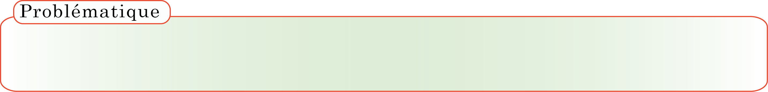
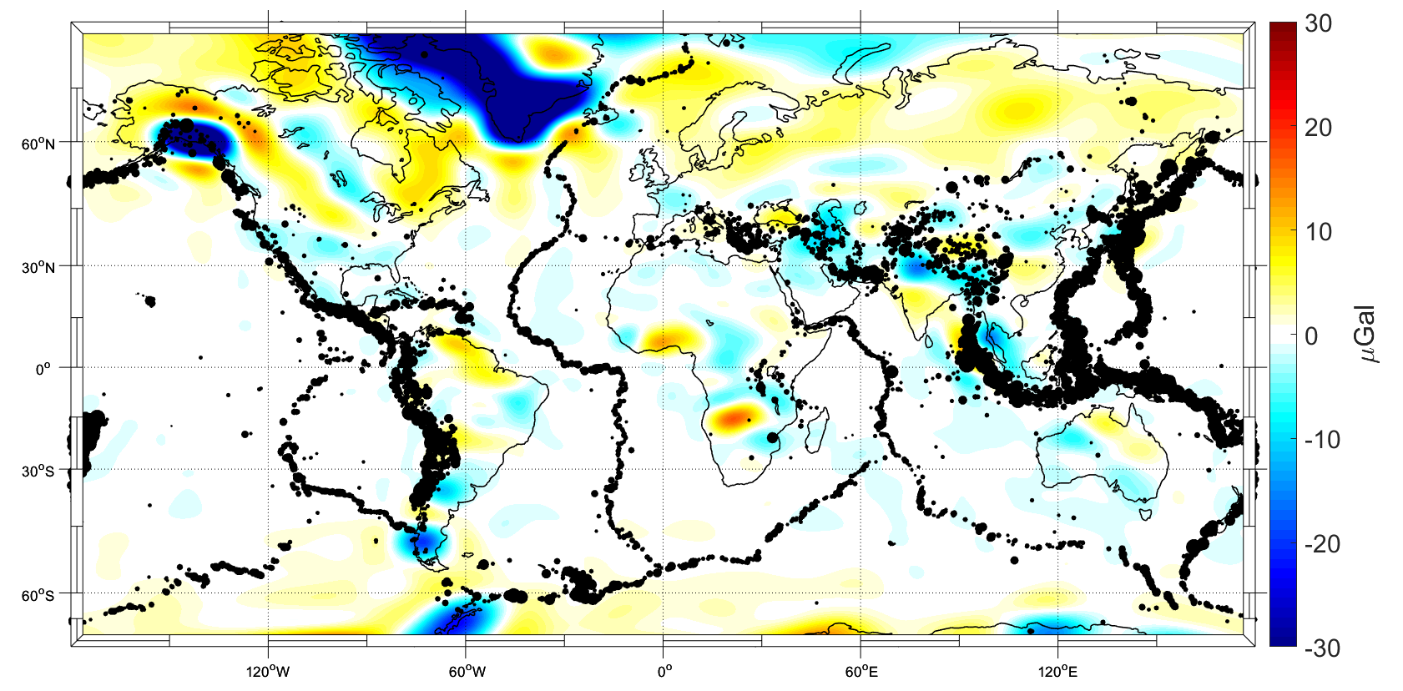
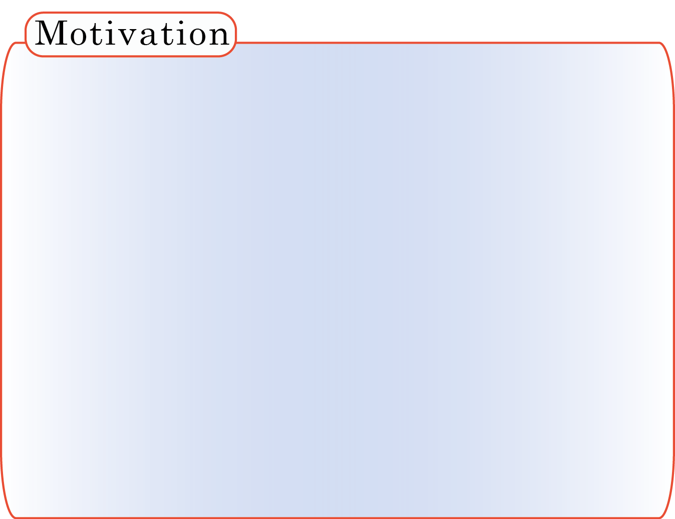
Intro
Méthode
Résultats
Discussion
Comment quantifier l’impact des séismes cumulés sur le champ de gravité pour les comparer avec les mesures du satellite GRACE ?
La plupart des études sur les variations du champ de gravité dues aux séismes sont effectuées sur un séisme à la fois, de magnitude supérieure à 8,5.
Sismicité mondiale entre 2002 et 2014
Notes:
Des précédentes études ont tenté de quantifier le signal gravimétrique dû à l’impact des séismes. Mais elles sont toujours effectuées sur un seul séisme à la fois et souvent de magnitude supérieure à 8 ,5 (e.g Tohoku 2011, Sumatra 2004). Pourtant, la carte de la sismicité mondiale entre 2002 et 2014 montre que le signal gravimétrique observé ne peut être que le cumul de l’ensemble des signaux gravimétrique de chaque séisme. C’est pourquoi il est crucial de quantifier ce signal gravimétrique cumulé.

Slide 4
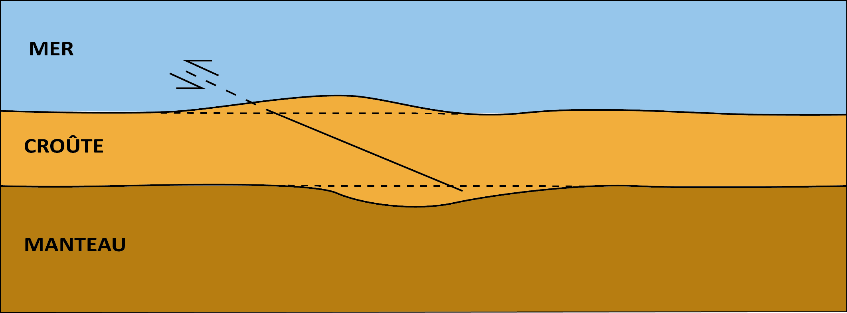
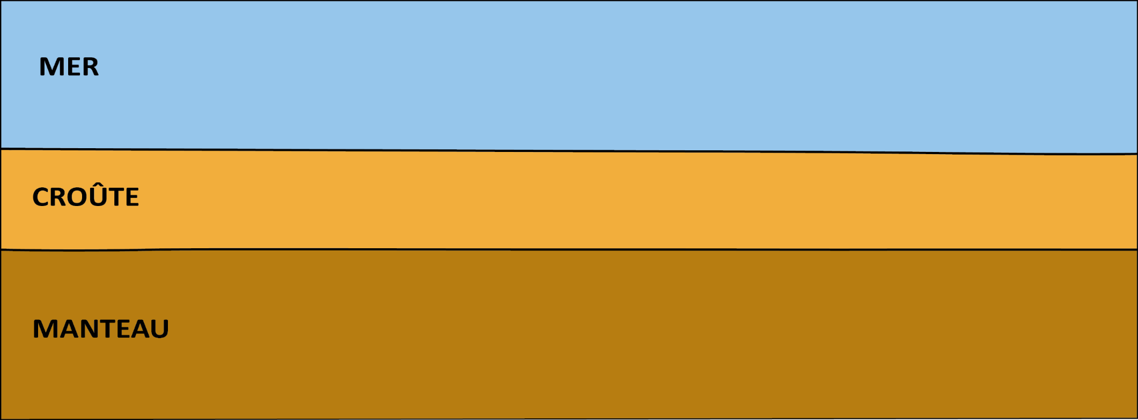
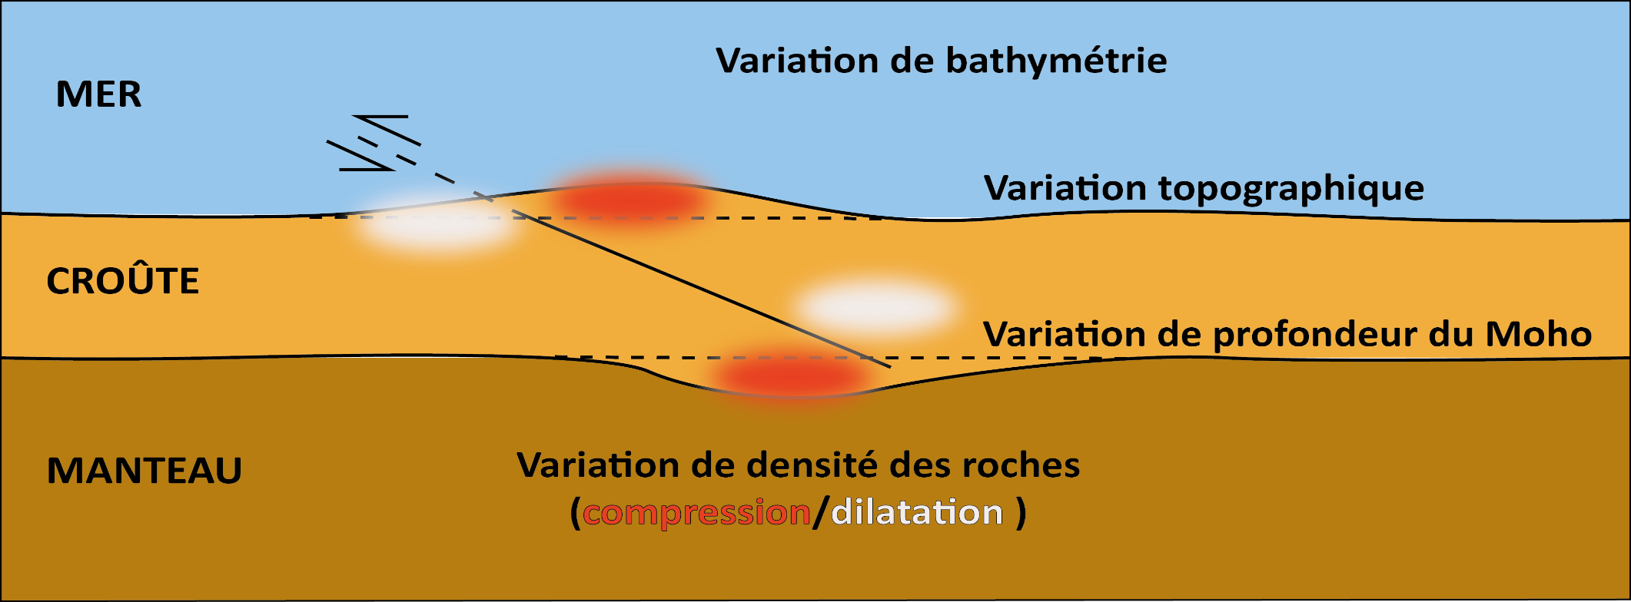
Intro
Méthode
Résultats
Discussion
Déformation co-sismique
Principe physique
État initial
Écartement
Faille
(Pas à l’échelle)
Modifié d’après Tanaka, 2017
Notes:
Comment GRACE fonctionne ? GRACE est un couple de satellites en orbite polaire qui tous les mois parcours l’ensemble du globe. Les satellites sont distant l’un de l’autre, et c’est cette écartement qui varie en fonction des anomalies de masses sur terre qui est mesuré et traduit sous forme de variation du champ de gravité. Lors d’un séisme, au moment de la rupture, plusieurs mécanismes sont responsables de la variation du champ de gravité (1, 2, 3, 4). Ce que je veux quantifie dans mes modèles est la variation de gravité au moment de la rupture.

Slide 5
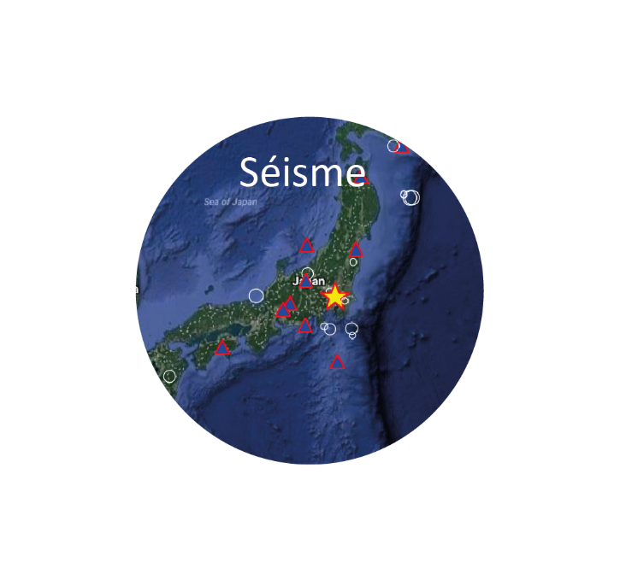
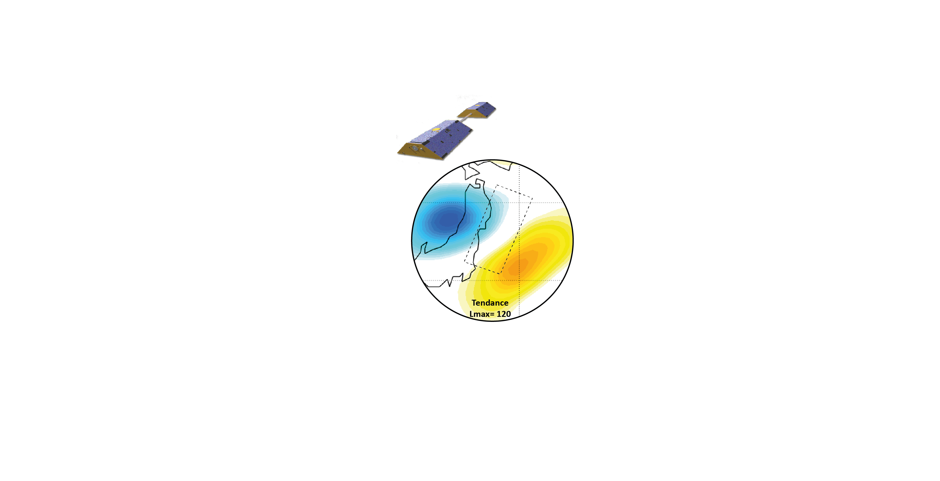
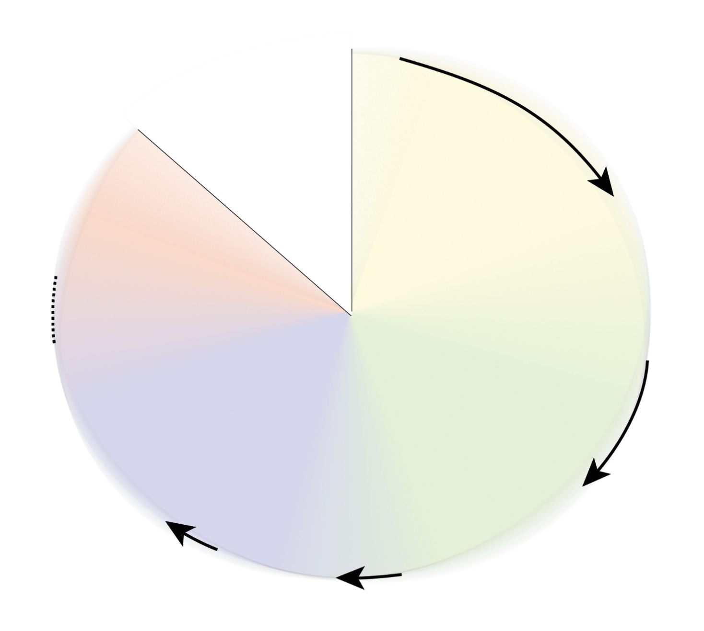

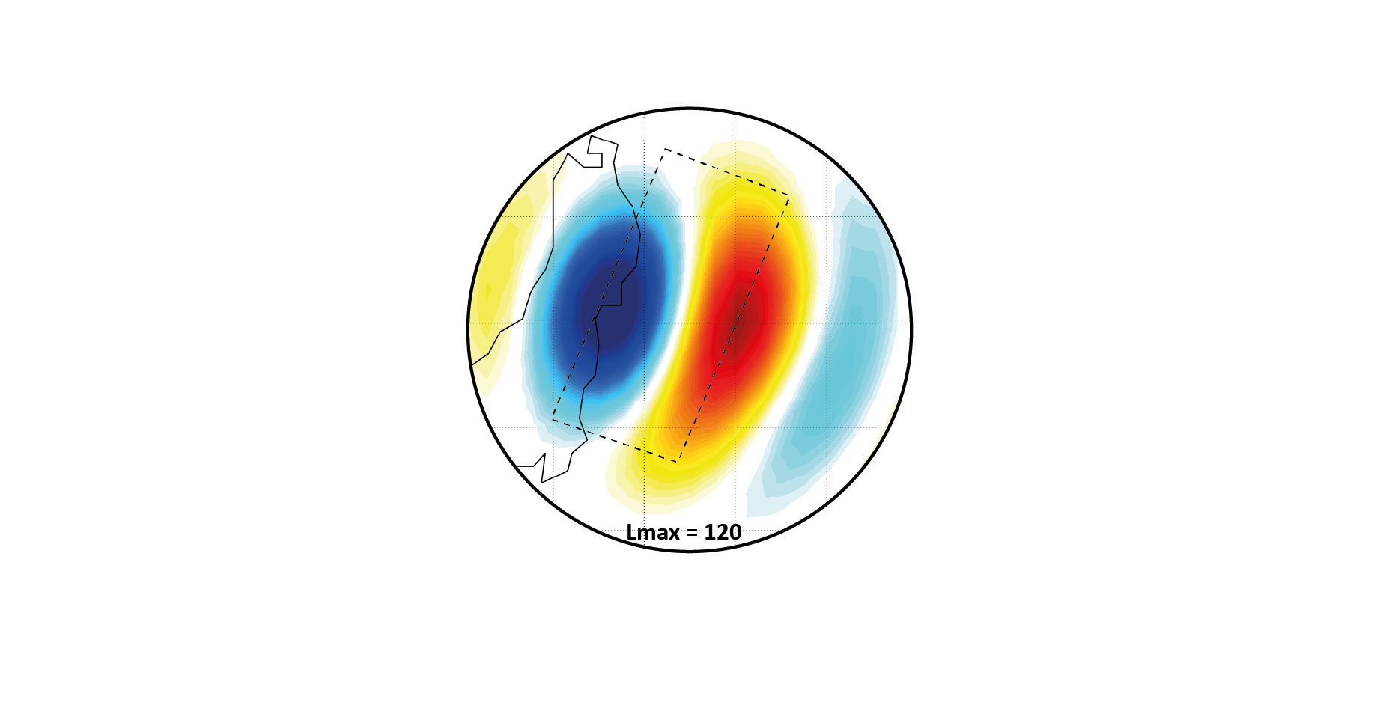
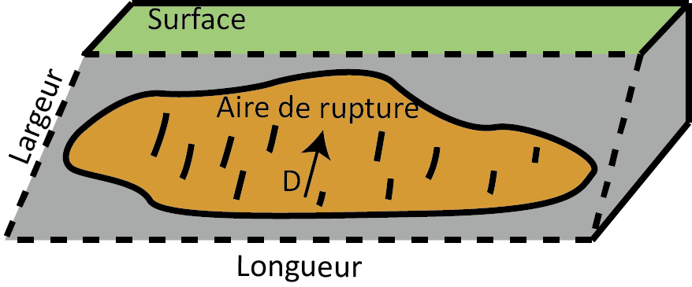

Intro
Méthode
Résultats
Discussion
Détermination du mécanisme au foyer
Données
sismiques
Données
GRACE
Comparaison
Modèle
co-sismique
Modèle
géométrique
Modèle ou
lois d’échelles
Modèle – Okubo 1992
Filtrage dans un signal équivalent GRACE
Notes:
En quoi consiste la méthode que nous avons développé ? Le principe est simple :
-on a un séismes, les catalogues sismiques déterminent l’orientation des plans de ruptures et son énergie libéré sous forme de moment sismique.
-nous utilisons ces données sismiques pour modéliser la géométrie du plan de rupture qui est ensuite utilisé pour calculer la variation de gravité à l’aide de la solution analytique (formule) d’Okubo.
-Enfin le modèle et comparer au données GRACE.

Slide 6
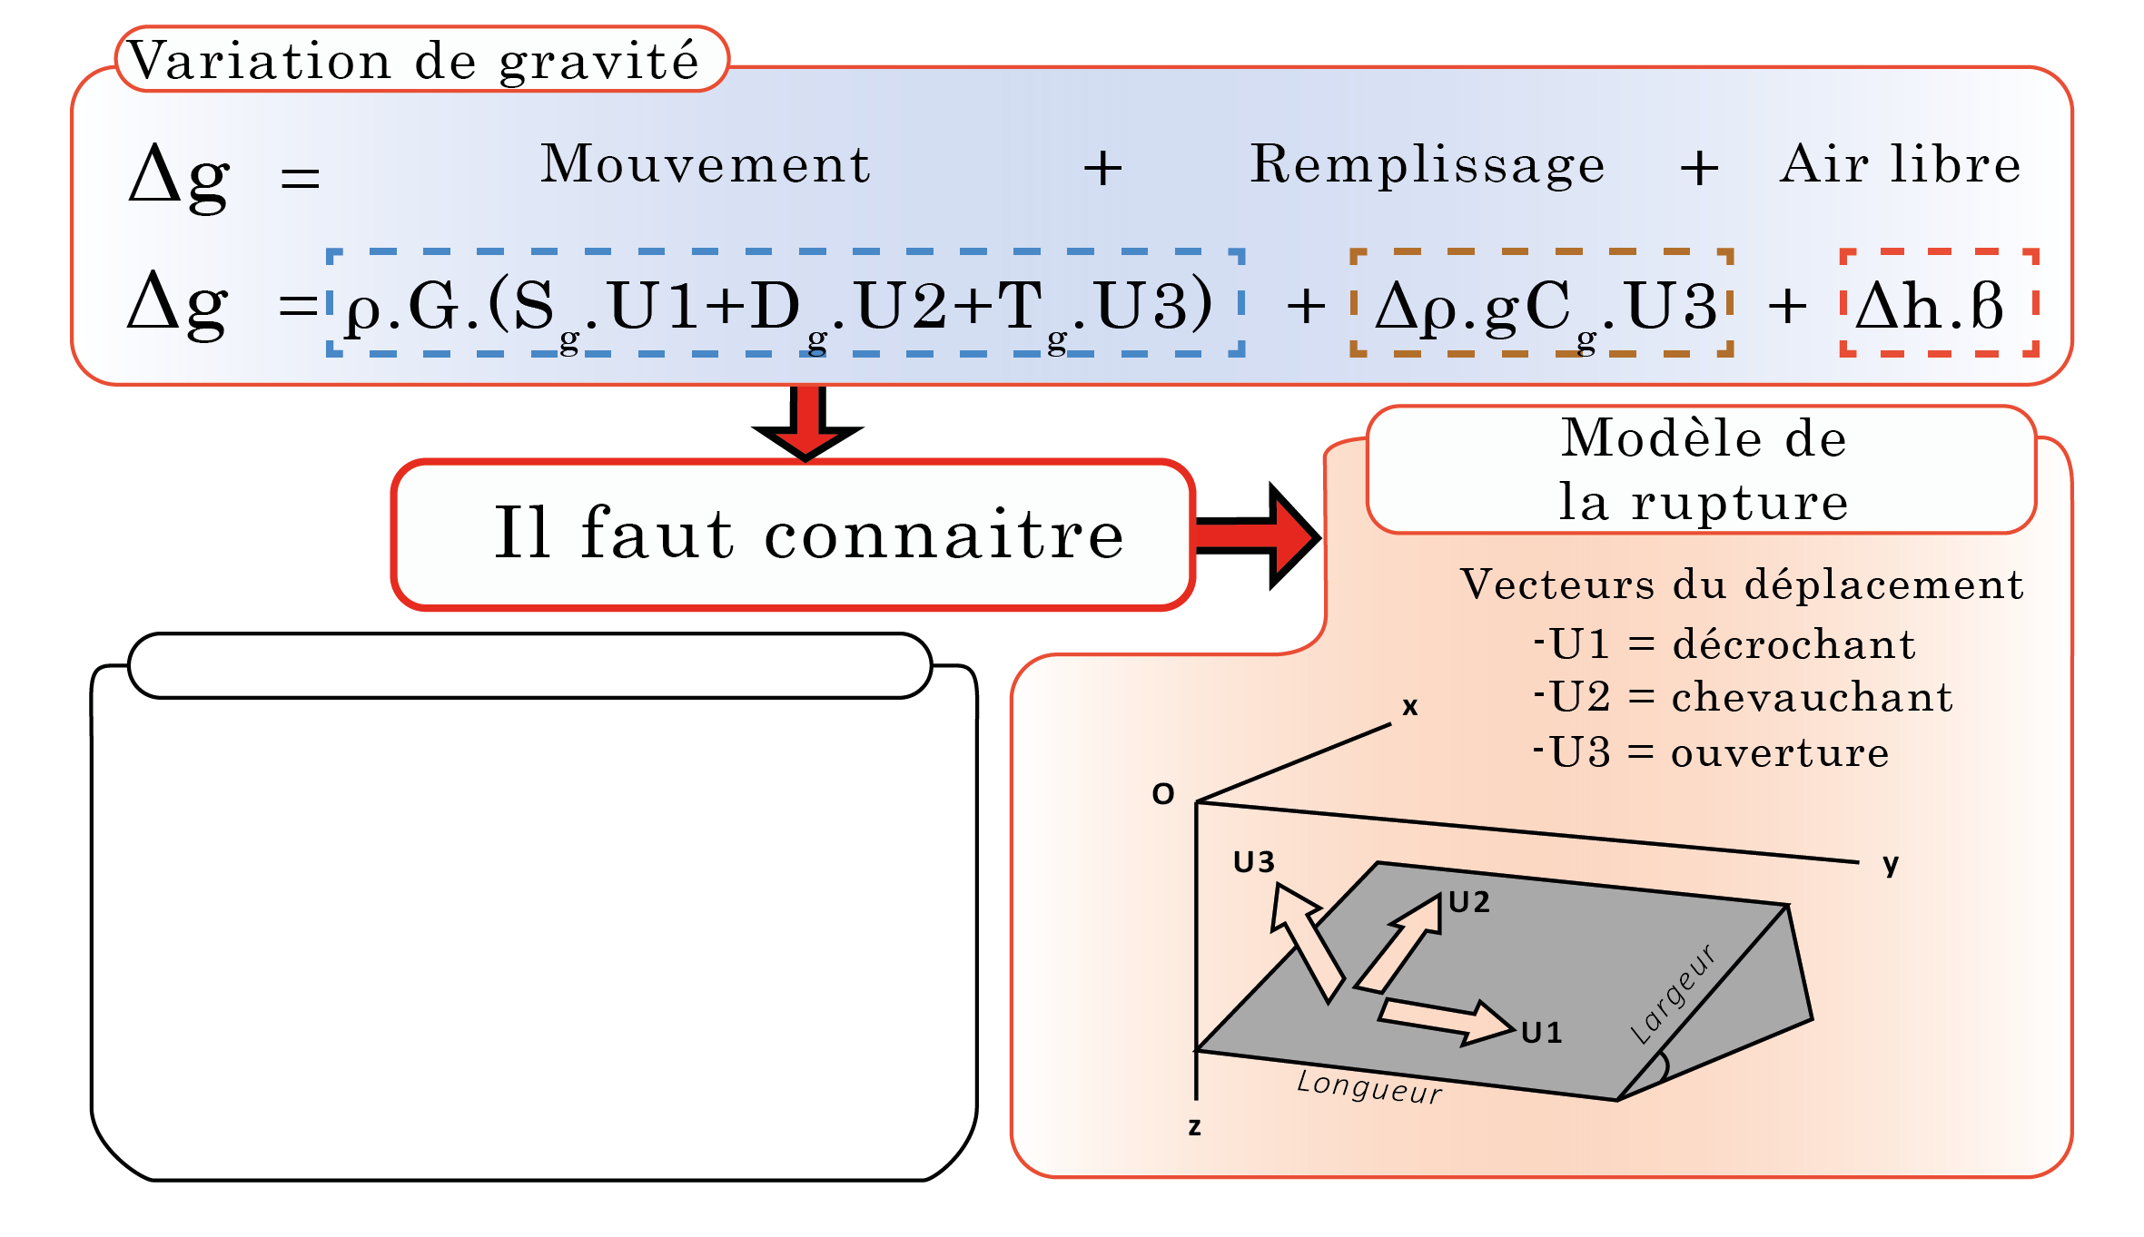
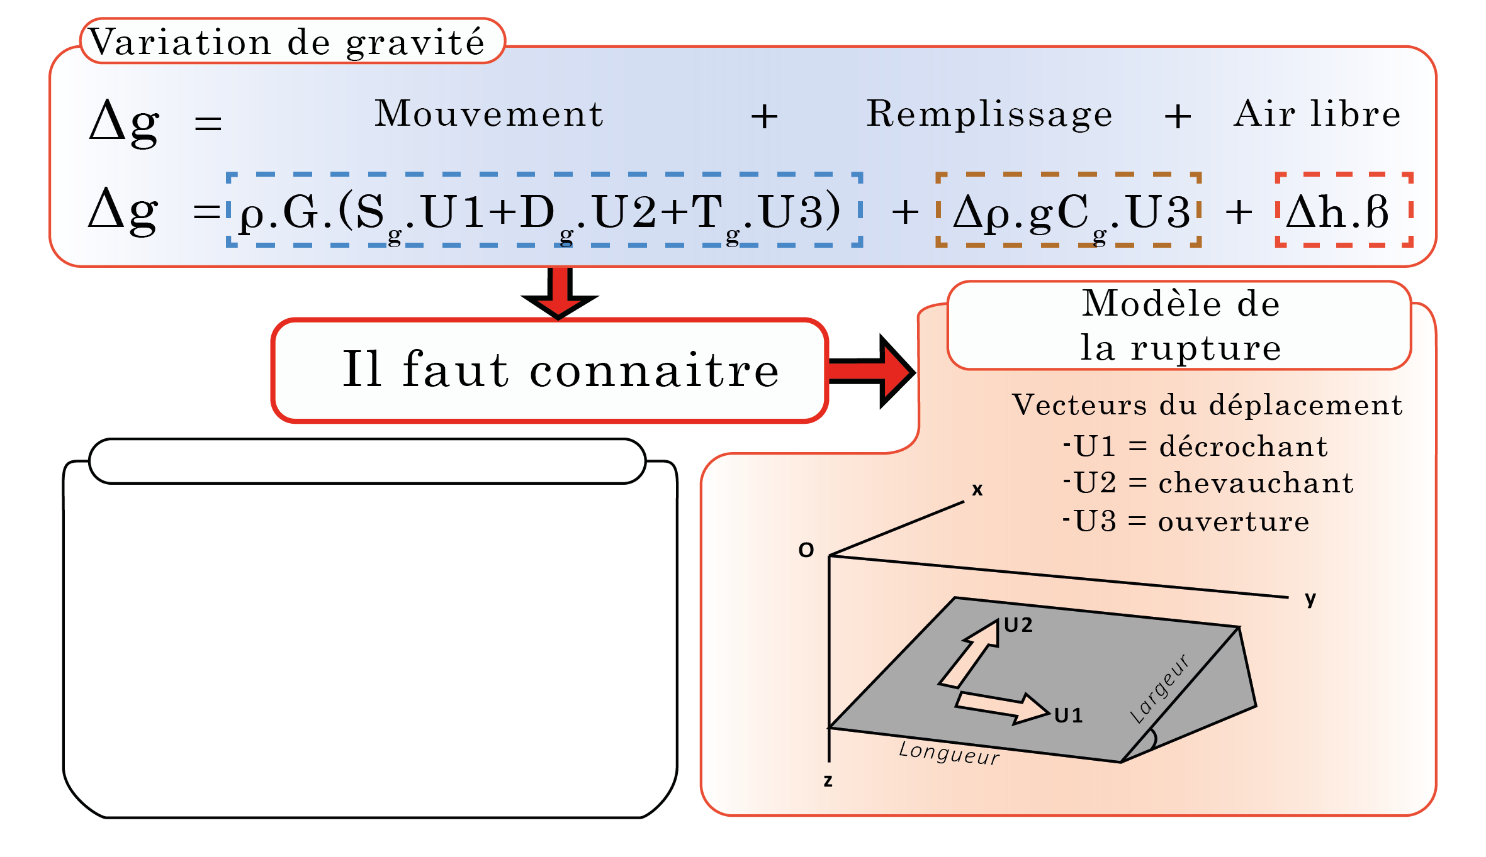


Intro
Méthode
Résultats
Discussion
Solution analytique d’Okubo 1992
Notes:
Comment fonctionne la solution analytique d’Okubo ?
Elle est composée de 3 termes (1, 2, 3), mais nous pouvons la simplifier. D’une part les données sismique obtenue dans les catalogues sismique ne fournissent de composante de déplacement en ouverture donc U3 est nul. D’autre part les mesures GRACE ne sont pas associées à l’élévation du sol et donc le terme de d’air libre est nul aussi. La variation de gravité est essentiellement due au déplacement sur le plan de rupture dans notre modèle.
Il nous faut donc connaitre le modèle de rupture.

Slide 7
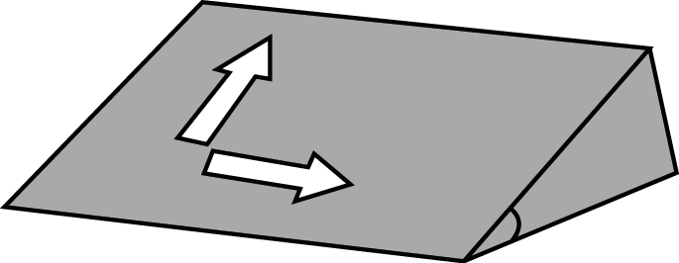
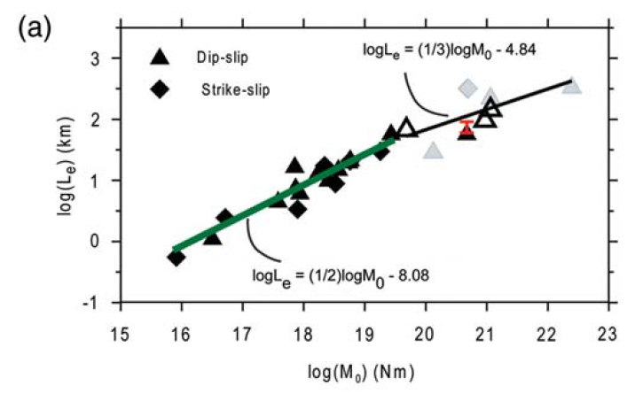
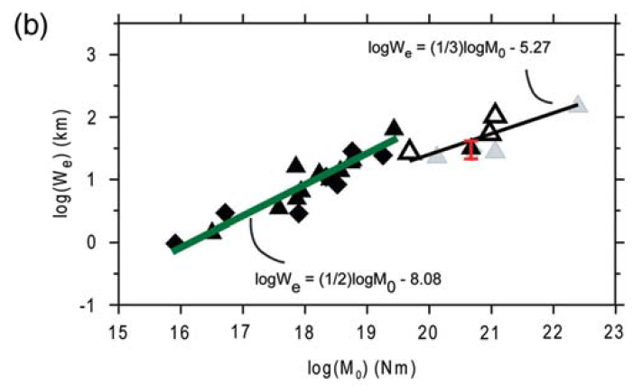
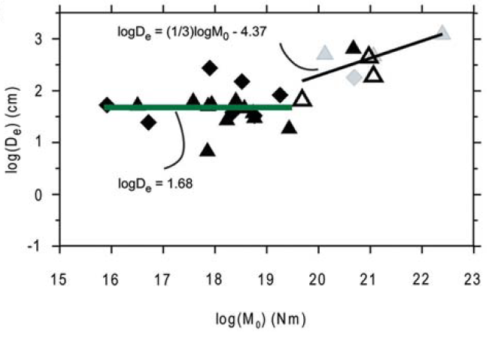
Intro
Méthode
Résultats
Discussion
Modèle de rupture
Lois d’échelles de Yen et Ma, 2011
Les lois d’échelles donnent une estimation de la longueur, la largeur et du déplacement en fonction de l’energie du séisme.
Notes:
Ainsi en utilisant des évènements sismiques pour lesquels on connait déjà la géométrie du modèle de rupture on peu inférer des lois d’échelles qui nous donnent une estimation de la longueur largeur et du déplacement en fonction de l’énergie de l’évènement sismique.
Donc maintenant que tout mes paramètres nécessaire au calcul de la variation du champ de gravité sont connus, il ne me reste plus qu’a le calculer pour chaque séismes.

Slide 8
Intro
Méthode
Résultats
Discussion
Modèle co-sismique entre 2002 et 2014
Notes:
En voici le résultat. Du coup si je fais l’hypothèse que ce modèle me permet de corriger l’impact co-sismique il ne me reste plus qu’à le soustraire à GRACE.

Slide 9

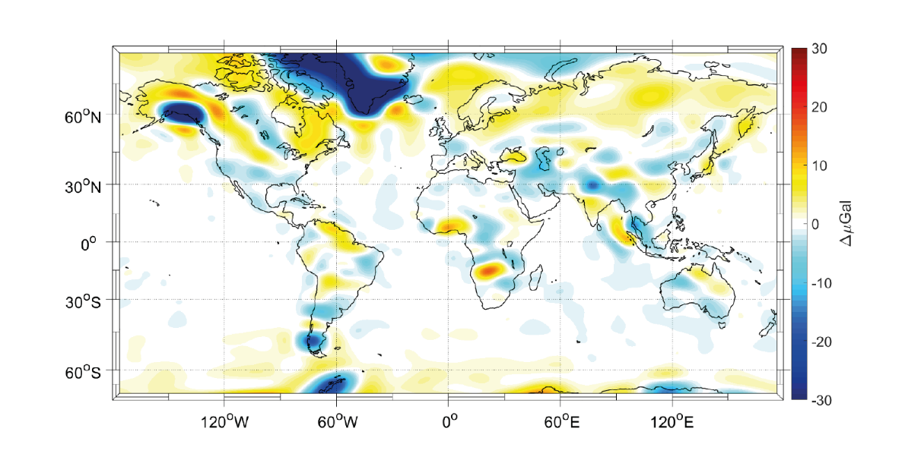
Intro
Méthode
Résultats
Discussion
Correction de GRACE
GRACE
Modèle
-
=
GRACE corrigé
Notes:
…Et donc c’est se que j’ai fait ici, en soutrayant le modèle à GRACE. En faisant l’hypothèse que ce que j’ai corrigé est bien le signal du aux séismes (co-sismique), j’obtiens une carte GRACE corrigée. Pour mieux y voir, je vous propose de zoomer sur un exemple tel que sur la zone de Sumatra.

Slide 10
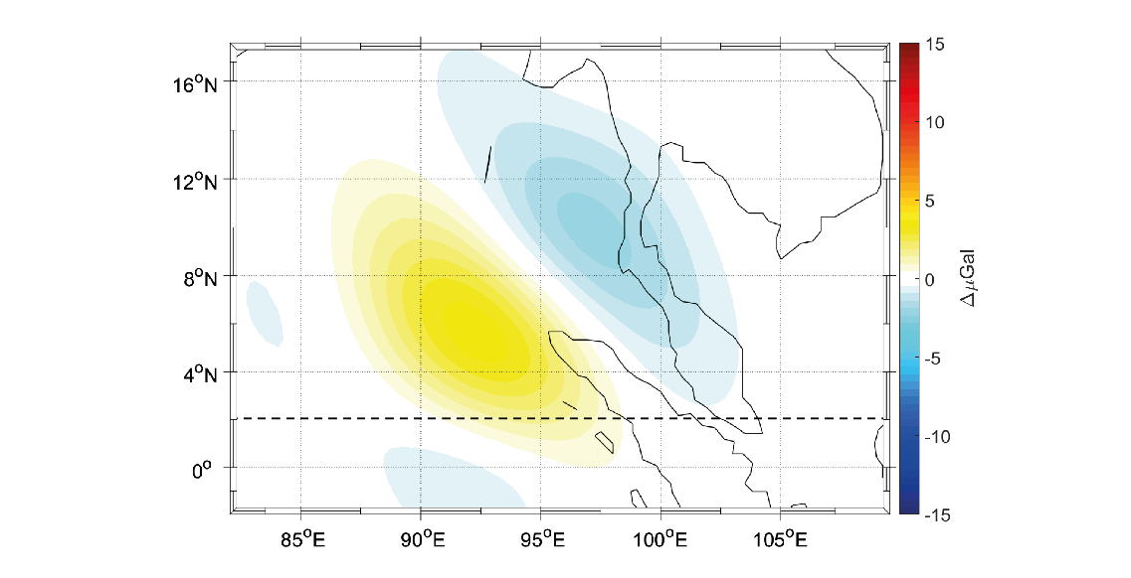
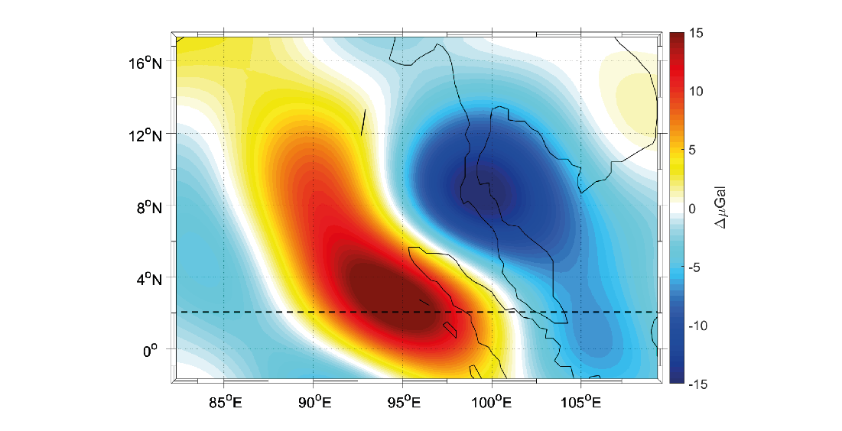
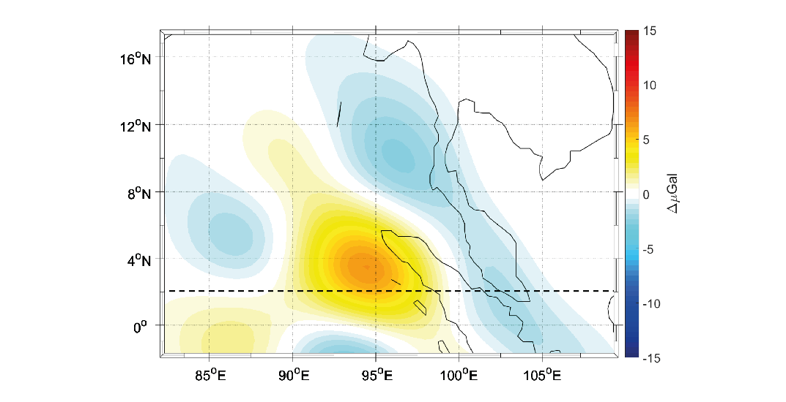
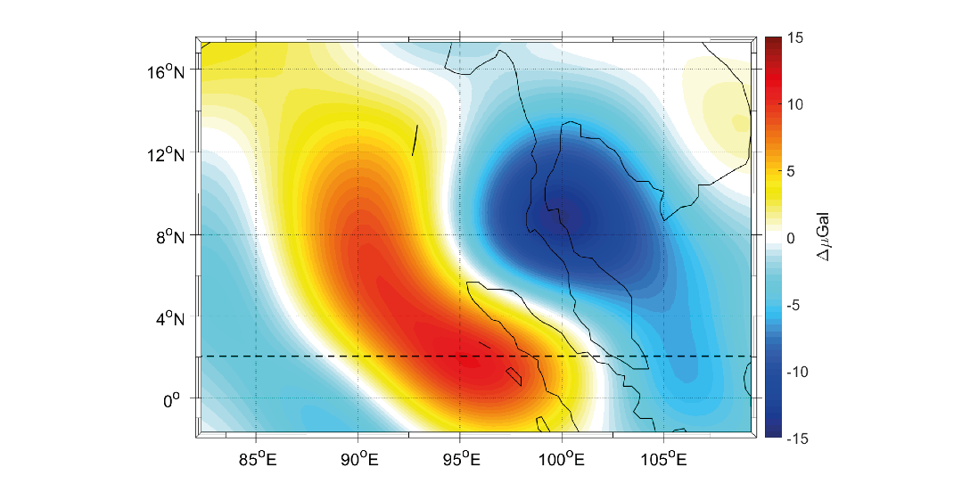
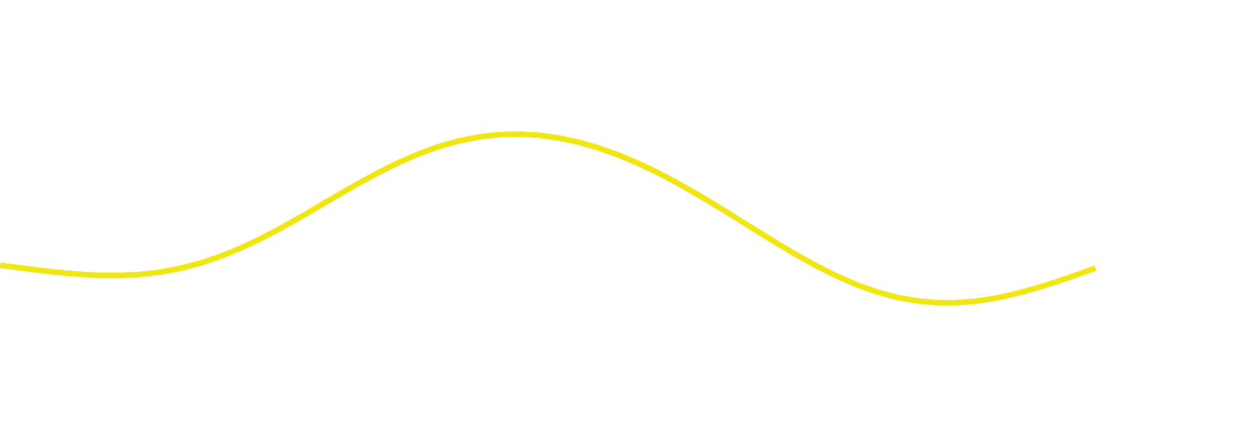
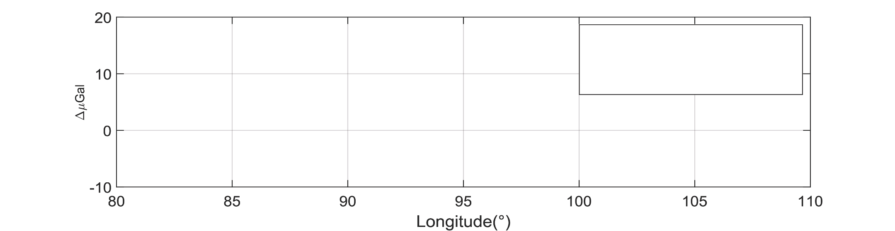
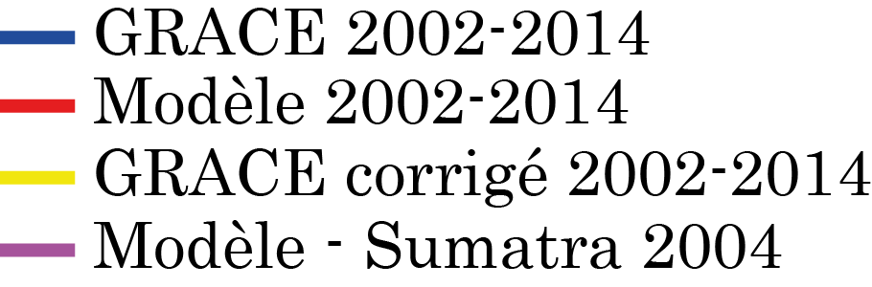
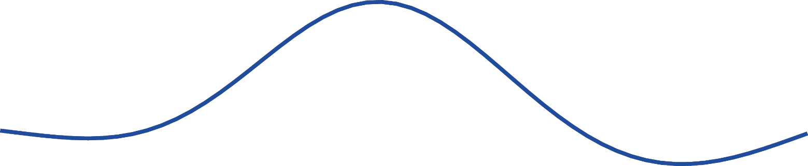
Intro
Méthode
Résultats
Discussion
Comparaison entre le modèle et GRACE
GRACE
Modèle
GRACE corrigé
- =
(2,05N)
Correction de ~6 µGals soit ~35%
Notes:
Vous retrouvez ,en haut, les 3 zooms (1, 2, 3). Sur lesquels sont effectués des profils à la latitude ou passe le maximum d’amplitude de GRACE (courbe bleu), le profil du modèle est en rouge et grace corrigé est en jaune. Les signaux sont en phases et spatalialement coherents. Le modèle ne permet pas de modéliser le signal GRACE dans sont intégralité. Ce qui peut être à des contributeur que l’on a pas pris en compte dans le modèle tel que le post-sismique qui peut jouer sur plusieurs mois après séisme ou encore la variation du volume océanique. Chose intéressante que nous notons et que le signal gravimétrique du modèle du séismes de Sumatra 2004 ne représente qu’une fraction du total de la variation du champ de gravité. Contrairement à ce qui peut être avancé. Suivant les hypotheses que ce que l’on a corrigé est le signal co-sismique alors nous avons effectué une correction de ~6 microgal soit 35 % de l’amplitude maximum de GRACE.

Slide 11
Intro
Méthode
Résultats
Discussion
Sismicité + GRACE
Modèle
Signal co-sismique présent, difficilement observable en zones de divergences
Signal co-sismique cumulé Mw~7 aux îles
de Salomon possiblement observable
Modèle limité en magnitude Mw >4
Modèle en Terre plate, dans un milieu homogène et élastique
Bonne correlation spatiale des signaux gravimétrique du modèle et de GRACE
Notes:
Certaines Remarque peuvent être faites …Au niveau des zones de divergences …

Slide 12
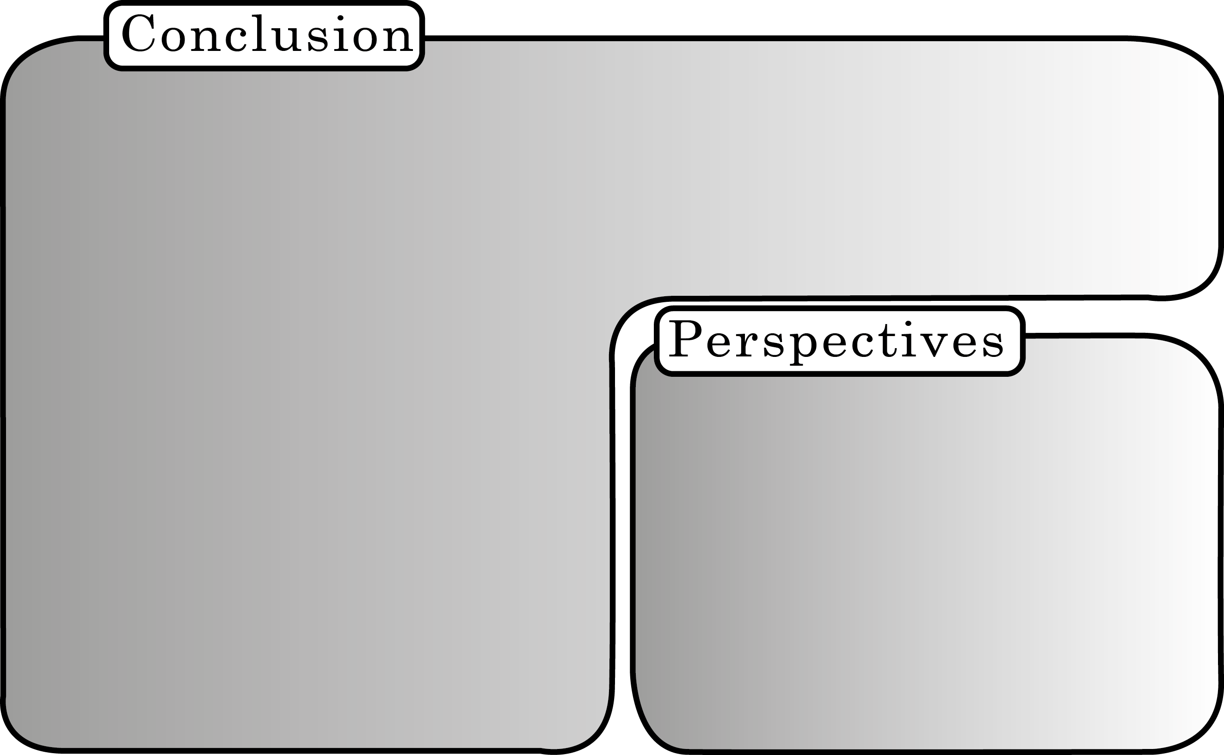
Intro
Méthode
Résultats
Discussion
(++) 29 modèles de ruptures sont intégrés, pour les séismes de plus fortes magnitudes.
(+) Lois d’échelle de Yen et Ma 2011 utilisés
Elaboration d’un programme capable de cumuler le signal co-sismique ΔG
Les évènements Mw > 8 sont visibles dans GRACE
Les évènements 7<Mw<8 sont visibles si le cumul amplifie le signal ΔG
Tentative de correction du signal co-sismique ΔG (e.g ~6 µGals région de Sumatra)
Étude en terre sphérique et hétérogène (importance si ΔG > 25° lat-long )
Sun et al, 2008
Étude entre déformation (GPS) et signal gravimétrique (GRACE)

Slide 13

Merci pour votre attention
Références
De Linage, C. (2008). Mesures gravimétriques au sol et satellitaires: étude du rapport entre variation de pesanteur et déplacement vertical et apport de la mission spatiale GRACE à l'étude des surcharges hydrologiques et des très grands séismes (Doctoral dissertation, Université Louis Pasteur-Strasbourg I)
Leonard, M. (2010). Earthquake fault scaling: Self-consistent relating of rupture length, width, average displacement, and moment release. Bulletin of the Seismological Society of America, 100(5A), 1971-1988.
Métivier, L., Collilieux, X., Lercier, D., Altamimi, Z., & Beauducel, F. (2014). Global coseismic deformations, GNSS time series analysis, and earthquake scaling laws. Journal of Geophysical Research: Solid Earth, 119(12), 9095-9109.
Okubo, S. (1992). Gravity and potential changes due to shear and tensile faults in a half‐space. Journal of Geophysical Research: Solid Earth, 97(B5), 7137-7144.
Sun, W., Okubo, S., Fu, G., & Araya, A. (2009). General formulations of global co-seismic deformations caused by an arbitrary dislocation in a spherically symmetric earth model-applicable to deformed earth surface and space-fixed point. Geophysical Journal International, 177(3), 817-833.
Tanaka, Y. (2014). Postseismic gravity changes observed from GRACE satellites: The two components of postseismic gravity changes and the mechanisms of them(Postgraduate thesis, Hokkaido University).
Tanaka, Y. 田中優作. (2017). Geophysical modelings of co-and postseismic gravity changes from satellite gravimetry (Doctoral dissertation, Hokkaido University).
Tapley, B.D., Bettadpur, S., Watkins, M., et al. (2004). The gravity recovery and climate experiment: mission overview and early results. Geophys. Res. Lett. 31, L09607, doi:10.1029/2004GL01992.
Wells, D. L., & Coppersmith, K. J. (1994). New empirical relationships among magnitude, rupture length, rupture width, rupture area, and surface displacement. Bulletin of the seismological Society of America, 84(4), 974-1002.
Yen, Y. T., & Ma, K. F. (2011). Source-scaling relationship for M 4.6–8.9 earthquakes, specifically for earthquakes in the collision zone of Taiwan. Bulletin of the Seismological Society of America, 101(2), 464-481.

Slide 14
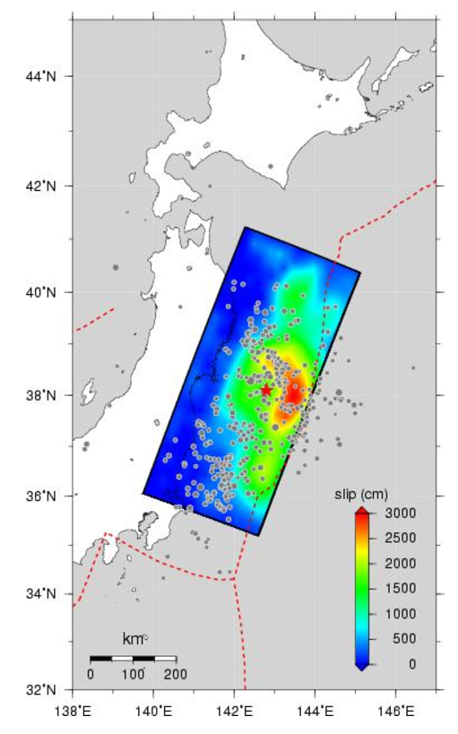
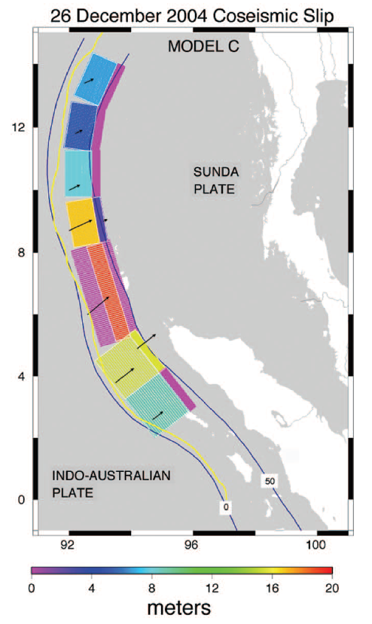
Intro
Méthode
Résultats
Discussion
Modèle de rupture 1
Tohoku 2011 - Caltech
Sumatra 2004 -Banerjee, 2007
Japon
Pour les séismes de plus forte magnitude, des modèles de ruptures prédéterminés sont utilisés
Pour les autres on utilise des lois empiriques qui dépendent de l’énergie du séisme
Notes:
Comment déterminer le modèle de rupture ? La première façon est d’utiliser des modèles prédéterminés. C’est le cas pour les plus gros séismes (Tohoku Mw = 9,1 ; Sumatra Mw = 9). Pour les autres séismes ont utilise des relations empirique entre l’énergie du séisme et la géométrie du plan du rupture.

Slide 16
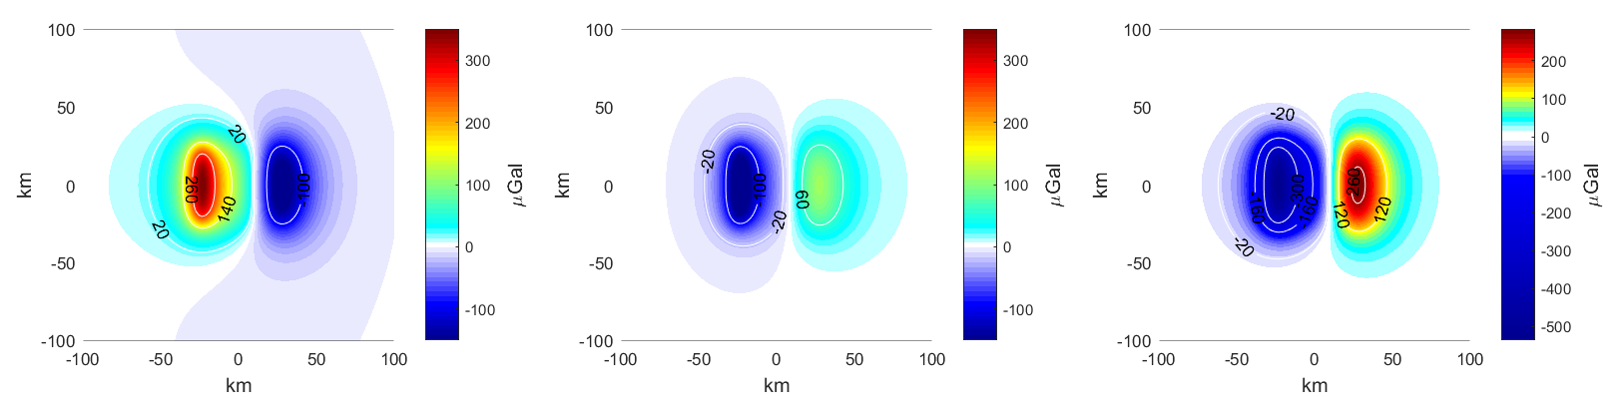
Figure 4 : Effet de la correction à l’air libre pour une faille inverse de dimension planaire 50x50 km, profondeur 15 km, incliné de 9 degrés vers l’est et un déplacement de 5 m. Les valeurs sont en µGal soit 10-8 m/s². A) Changement de gravité avec correction à l’air libre. B) Changement de gravité sans correction à l’air libre. C) Changement de gravité dû à l’effet d’air libre = B - A.

Slide 17
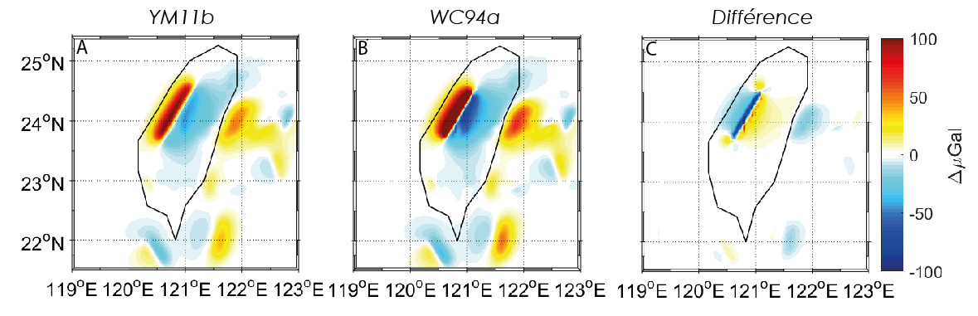
Comparaison de la variation de gravité générée dans la zone de Taïwan avec les lois de A) YM11b, B) WC94a. B) Différence = YM11b-WC94a

Slide 18
A) Modèles du maximum des variations co-sismiques entre le 17-Avril-2002 et le 16-Octobre-2014 avant filtrage. B) Modèle du maximum des variations co-sismiques cumulées entre le 17-Avril-2002 et le 16-Octobre-2014 après filtrage DDK3 L60. Les couleurs sont saturées entre 10 et -10 µGals.

Slide 19
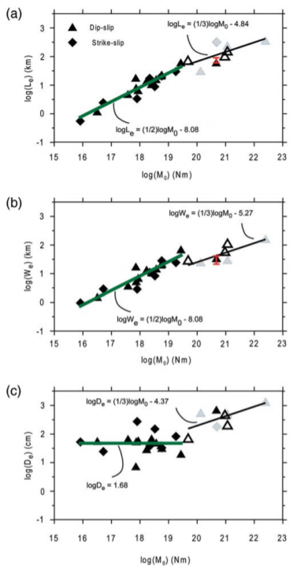
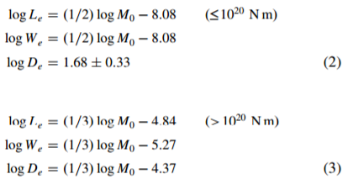
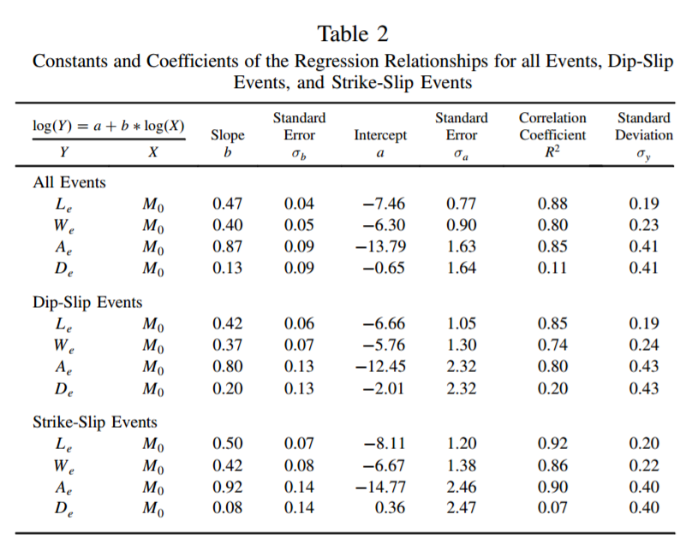
YM11b
Moment
Scaling laws
Example
YM11a
All type
YM11c
Rake

Slide 20
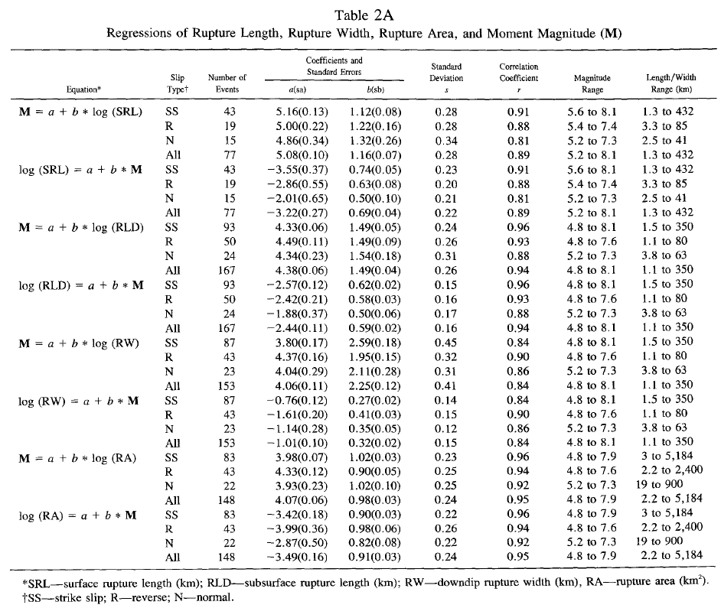
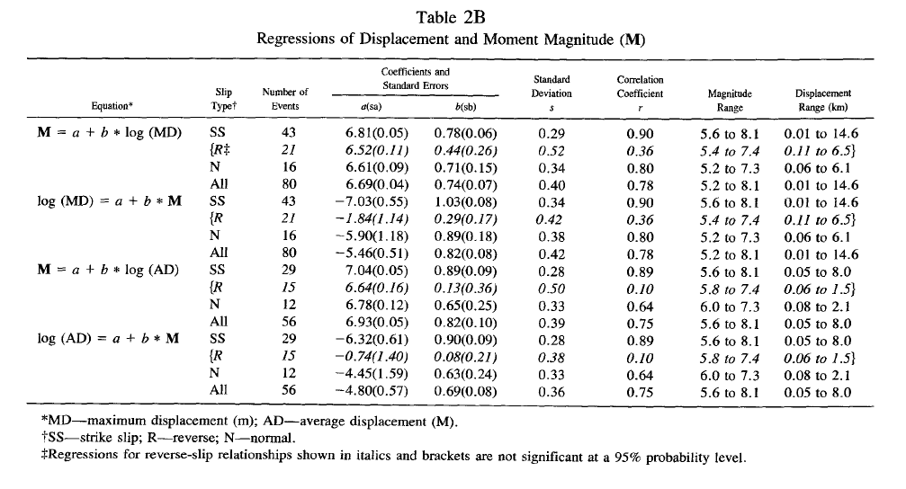
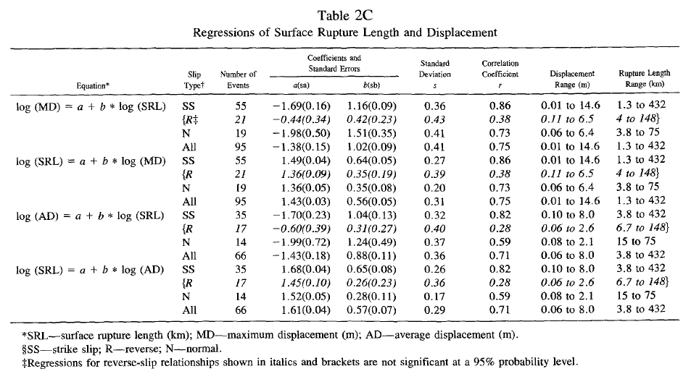
CW94a
All slip type
CW94b
SS, R, N slip type
Coefficients used

Slide 21
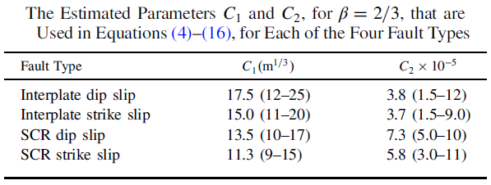
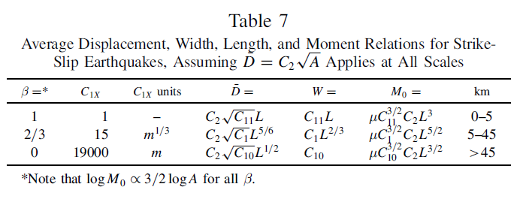
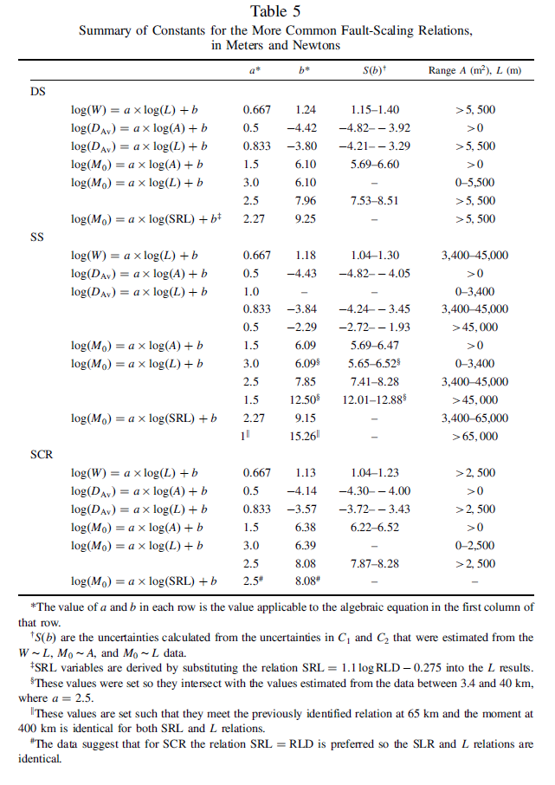
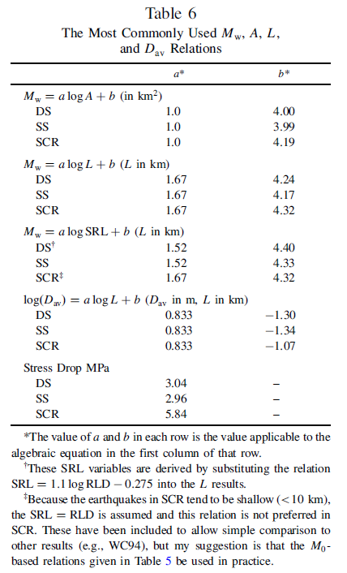
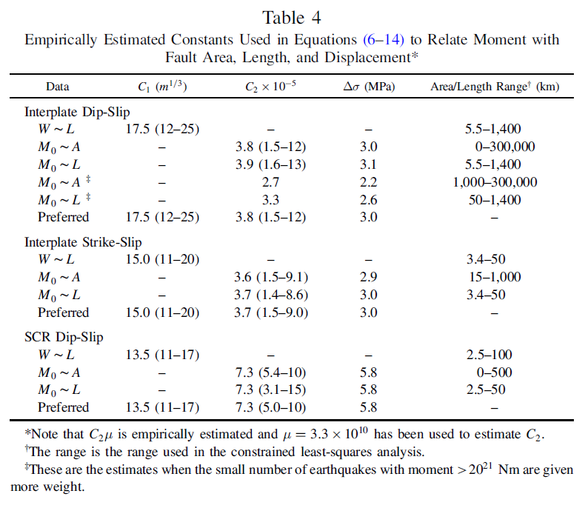
LEO10a
Rake (DS,SS)
LEO10b
Rake (DS, SS) + Magnitude
LEO10c
Rake (DS, SS) + Magnitude

Slide 22
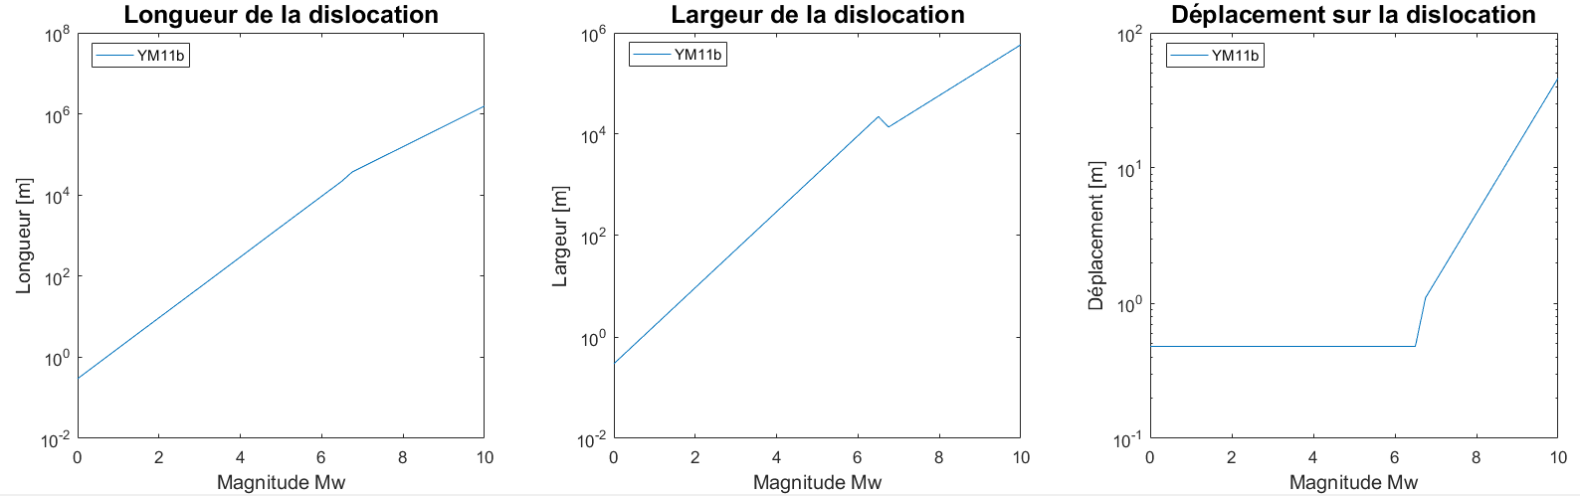
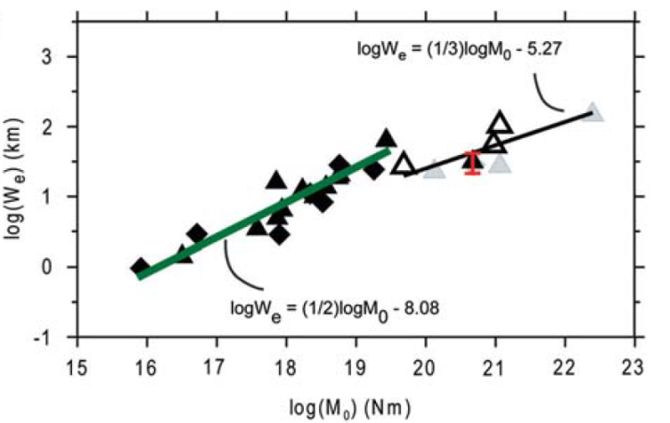
Intro
Méthode
Résultats
Discussion
Géométrie du modèle source
Largeur / Mo
Estimation de la largeur en function de la magnitude avec la loi de Yen et Ma 2011 …
Passage Mo à Mw
Konamori, ….

Slide 23
Intro
Méthode
Résultats
Discussion
Modèle de la rupture 2
Yen et Ma 2011

Slide 24
Intro
Méthode
Résultats
Discussion
Géométrie du modèle source
Lois d’échelles
L,W,D versus Magnitude
Lois d'échelles | Relations | Unités
Yen et Ma (2011) Tous les mécanismes Mo≤10²⁰ Nm | Log10 L = (1/2) log10 Mo - 8,08 Log10 W = (1/2) log10 Mo - 8,08 Log10 D = 1,68 ± 0,33 | km km cm
Yen et Ma (2011) Tous les mécanismes Mo >10²⁰ Nm | Log10 L = (1/3) log10 Mo - 4,84 Log10 W = (1/3) log10 Mo - 5,27 Log10 D = (1/3) log10 Mo - 4,37 | km km cm
Wells et Coppersmith (1994) Tous les mécanismes | Log10 L = 0.59Mw - 2.44 Log10W = 0.32Mw - 1.01 Log10 D = 0.88log10 L - 1.43 | km km km
 | Yen et Ma 2011b |  |  | Wells et Coppersmith 1994 a
 | Largeur [km] | Longueur [km] | Déplacement [m] | Largeur [km] | Longueur [km] | Déplacement [m]
Mw4 | 0.297 | 0.297 | 0.48 | 1.862 | 0.832 | 0.03
Mw5 | 1.669 | 1.669 | 0.48 | 3.89 | 3.236 | 0.1
Mw6 | 9.386 | 9.386 | 0.48 | 8.128 | 12.589 | 0.35
Mw7 | 18.408 | 49.545 | 1.46 | 16.982 | 48.978 | 1.14
Mw8 | 58.21 | 156.675 | 4.62 | 35.481 | 190.546 | 3.77
Mw9 | 184.077 | 495.45 | 14.62 | 74.131 | 741.31 | 12.46
Piques d’amplitudes
 | Co-sismique Diff.1 mois | Co-sismique Diff.12 mois | Sumatra04 | Modèle cumulé | Tendance | Résiduelle
Latitude ° | 0,75 | 0,75 | 5,55 | 3,55 | 2,55 | 2,05
longitute ° | 95,25 | 95,75 | 92,55 | 94,55 | 94,55 | 95,05
maximum dG [µGal] | 2,85 | 5,20 | 3,56 | 6,58 | 17,3 | 11,35

Slide 25
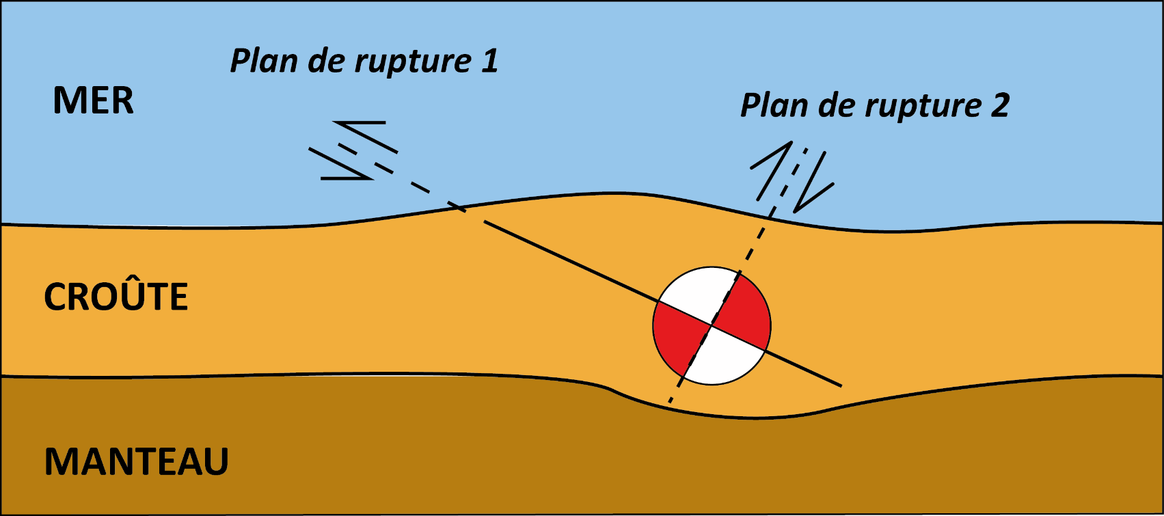
Intro
Méthode
Résultats
Discussion
Orientation et pendage du plan de rupture
Catalogue sismique
Plan 1 ou plan 2 ?
Celui qui génère le plus fort signal absolue

Slide 26
Intro
Méthode
Résultats
Discussion
Orientation et pendage du plan de rupture

Slide 27
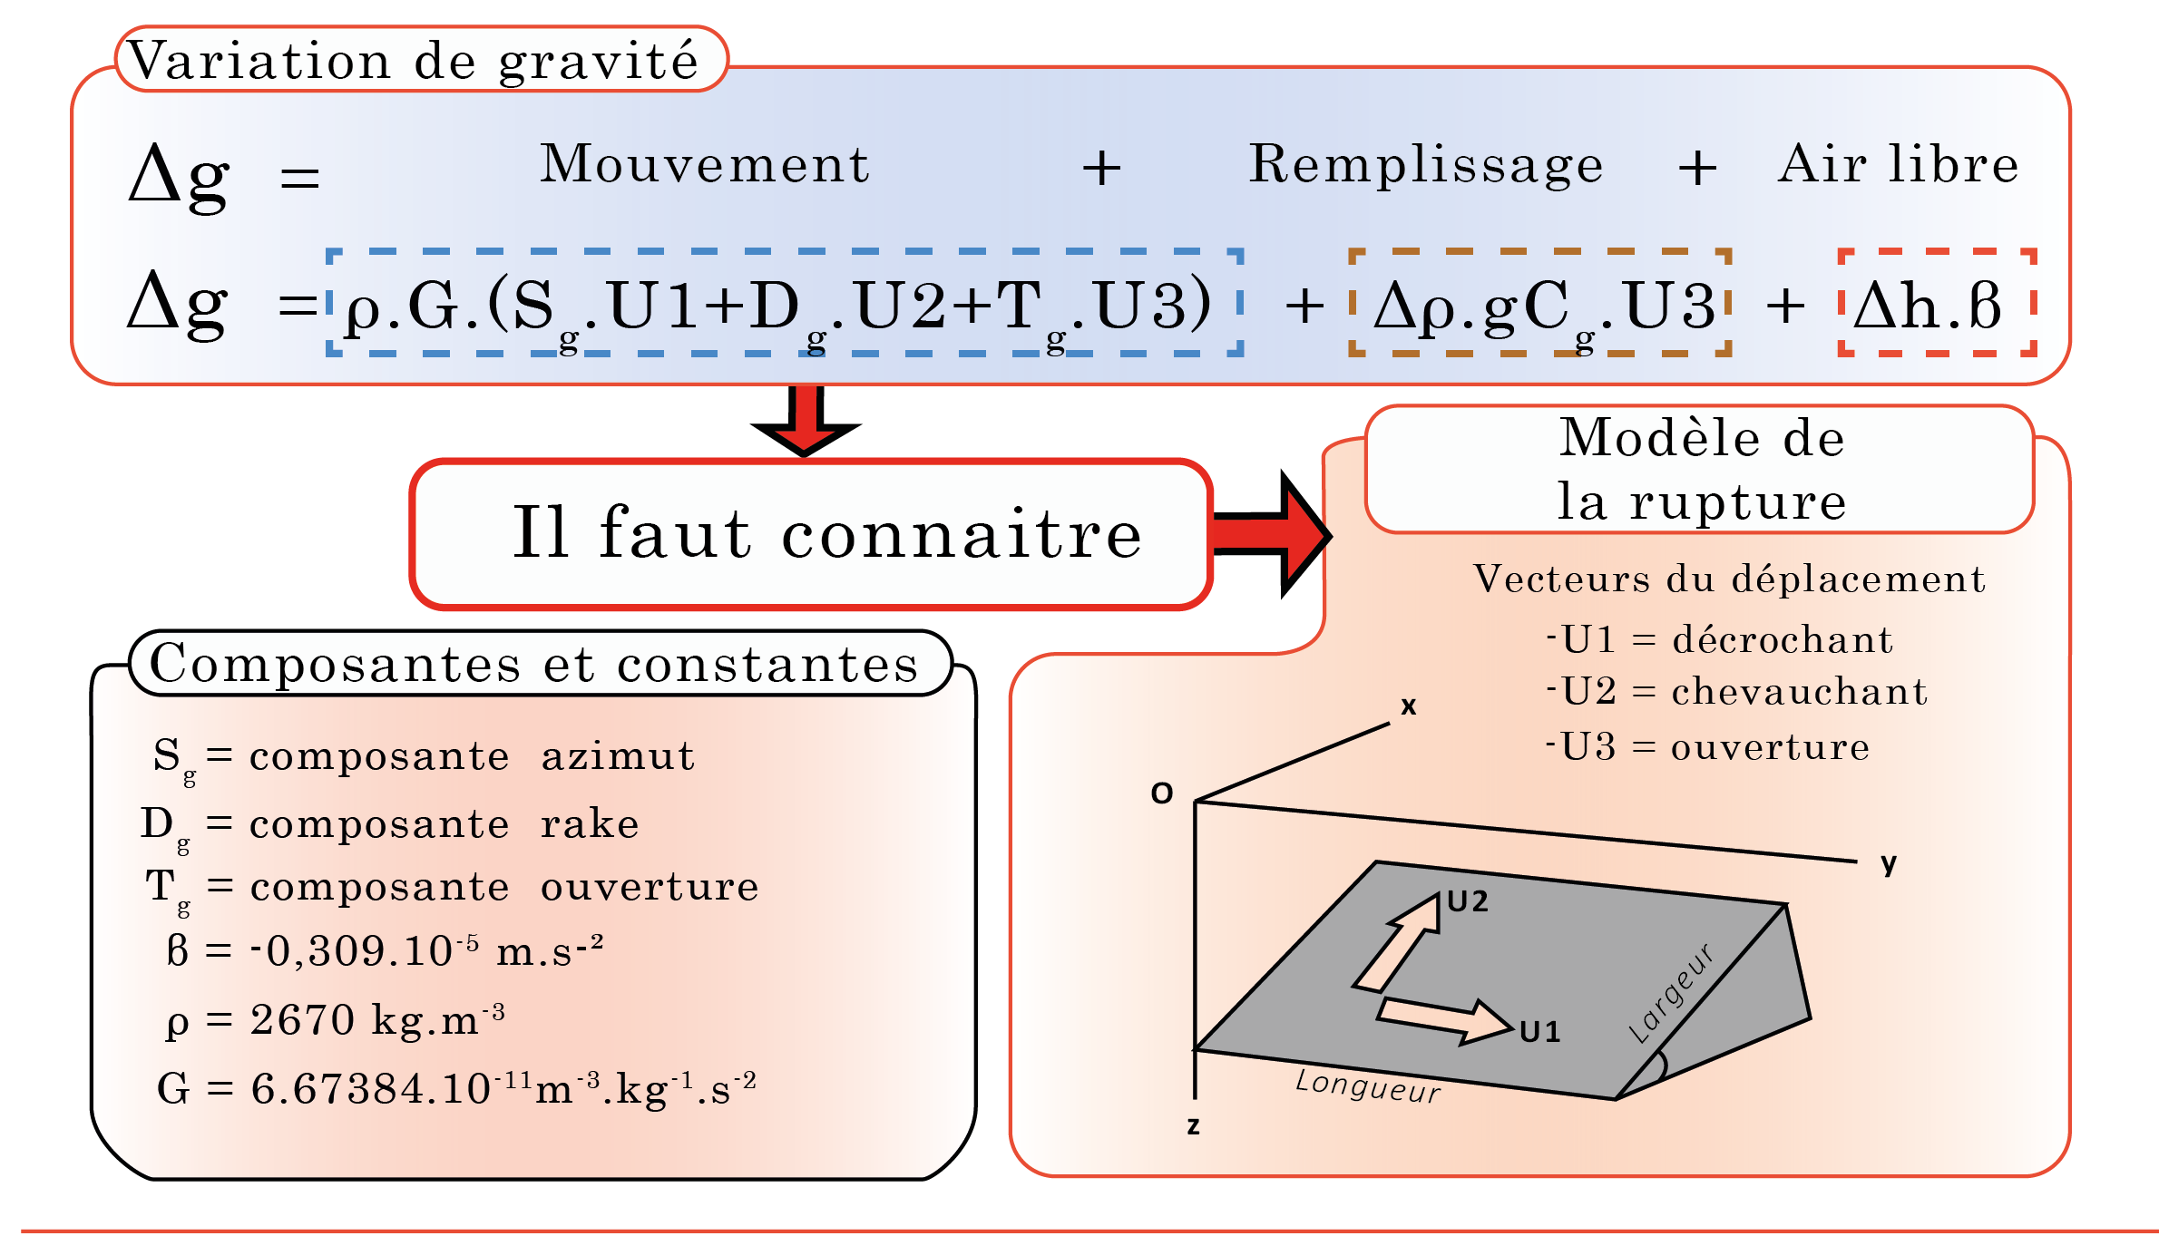
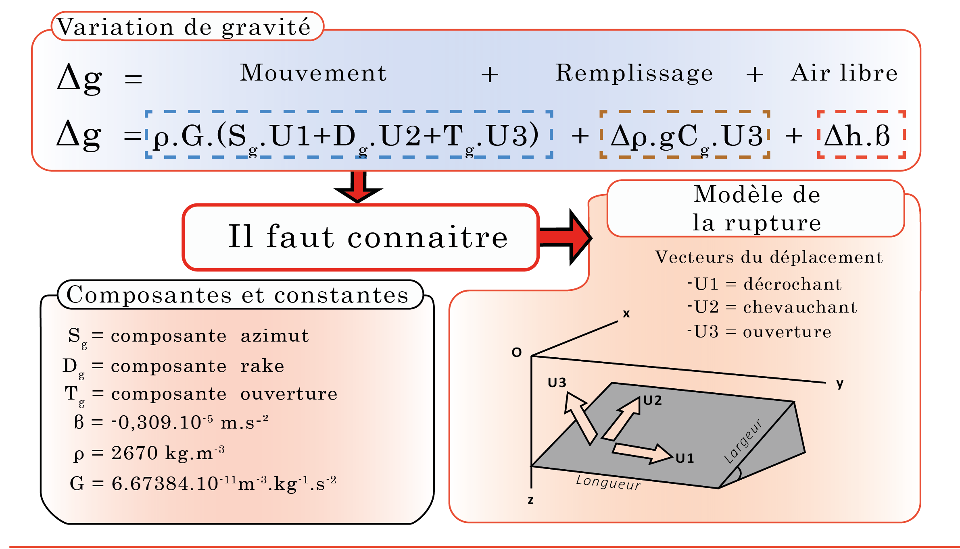
Intro
Méthode
Résultats
Discussion
Solution analytique d’Okubo 1992

Slide 28
Intro
Méthode
Résultats
Discussion
Détermination du mécanisme au foyer
Données
sismiques
Données
GRACE
Comparaison
Modèle
co-sismique
Modèle
géométrique
Modèle ou
lois d’échelles
Modèle – Okubo 1992
Filtrage dans un signal équivalent GRACE
Notes:
En quoi consiste la méthode que nous avons développé ? Le principe est simple :
-on a un séismes, les catalogues sismiques déterminent l’orientation des plans de ruptures et son énergie libéré sous forme de moment sismique.
-nous utilisons ces données sismiques pour modéliser la géométrie du plan de rupture qui est ensuite utilisé pour calculer la variation de gravité à l’aide de la solution analytique (formule) d’Okubo.
-Enfin le modèle et comparer au données GRACE.

